Slide 1
Project name : _ 전후방 장애물 감지 Mini car .
SM
ICS
Semyung
Information &
Communication
System
=- Microprocessor Practice Final Project -=
12조
조장 이덕진 2003214139
조원 김희성 2003214063
고수열 2003214003

Slide 2
목 차
제작 동기 및 계획
프로그램 구성
프로젝트 구성 부품
프로젝트 회로 구성
개발과정 및 문제점
완성 후기

Slide 3
제작 동기
운전자 제 2의 눈이 되어
전후방 장애물을 감지
사고를 사전에 방지하고자 제작

Slide 4
제작 계획
실제 자동차와 비슷한 미니카에 구현
적외선 센서로 장애물을 감지
자동차가 능동적으로 장애물과의 충돌방지

Slide 5
재료 준비
완구점에서 미니카를 구입
인터넷 전자부품 몰에서 적외선센서 주문
버려진 CD-ROM에서 DC모터 재활용
마이크로 프로세서 PIC16F876과
모터 제어 드라이브 LB1630 연구실에서 조달

Slide 6
전체 구성도
센서
센서
모
터
OUTPUT
전
원
메인
INPUT 1
INPUT 2

Slide 7
프로그램 구성
알고리즘
앞에
장애물이 있는지?
YES
앞으로 이동중
뒤로 이동
NO
뒤에
장애물이 있는지?
YES
뒤로 이동중
앞으로 이동
NO

Slide 8
프로그램 구성
입출력 포트
입력포트 : PORTA 사용
PORTA,0 : 전방 센서신호
PORTA,1 : 후방 센서신호
출력포트 : PORTB 사용
PORTB,0 : 1일 경우 모터는 정회전
PORTB,1 : 1일 경우 모터는 역회전

Slide 9
프로젝트 구성부품 (1)
미니 자동차 내부
DC모터 : 1EA
9V Battery : 1EA
Power Swich : 1EA
센서 부분
송신부 SI3381 : 2EA
수신부 ST3381 : 2EA
30Ω 저항 : 2EA

Slide 10
프로젝트 구성부품 (2)
메인 부분
PIC16F876A : 1EA
X-tal 12MHZ : 1EA
1uF 케피시터 : 1EA
저항 : 1EA
모터 제어부
LB1630 : 1EA
1열 핀 : 1EA
저항 10KΩ : 1EA

Slide 11
프로젝트 회로구성 (1)
센서
송신부
수신부
+5V
30Ω
SI3381
+5V
Signal
ST3381

Slide 12
프로젝트 회로구성 (2)
모터 제어부
+5V
모터
LB1630
Signal_Front
Signal_Back

Slide 13
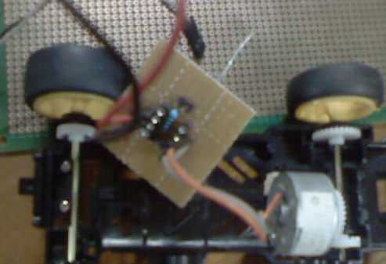
프로젝트 개발과정 (1)
모터제어 드라이브 장착

Slide 14
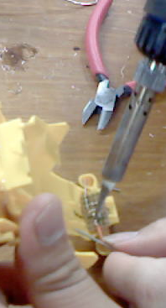
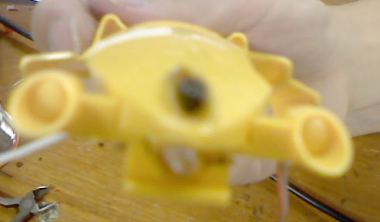
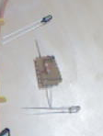
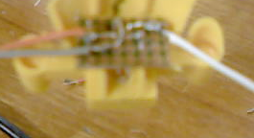
프로젝트 개발과정 (2)
적외선 센서 장착

Slide 15
프로젝트 개발과정 (3)
프로그램 작성 및 테스트
디바이스설정
LIST P=16F876A, F=INHX8M
INDF EQU 00H
TMR0 EQU 01H
PCL EQU 02H
STATUS EQU 03H
FSR EQU 04H
PORTA EQU 05H
PORTB EQU 06H
PORTC EQU 07H
OPTIONR EQU 01H
TRISA EQU 05H
TRISB EQU 06H
TRISC EQU 07H
RP0 EQU .5
파일설정 부분
비트설정 부분

Slide 16
프로젝트 개발과정 (4)
프로그램 작성 및 테스트
시작 및 초기화 부분
ORG 0H
GOTO START
START BSF STATUS,RP0
MOVLW B'11111111'
MOVWF TRISA
MOVLW B'00000000'
MOVWF TRISB
BCF STATUS,RP0
DELAY MOVLW .255
BSF PORTB,2
MOVWF FSR
LOOPC DECFSZ FSR,F
GOTO LOOPC
BCF PORTB,2
RETURN
지연루틴 부분

Slide 17
프로젝트 개발과정 (5)
프로그램 작성 및 테스트
전진하기위한 부분
CALL DELAY
LOOPA BSF PORTB,0
BTFSS PORTA,1
GOTO LOOPA
CALL DELAY
LOOPB BSF PORTB,1
BTFSS PORTA,2
GOTO LOOPA
CALL DELAY
GOTO LOOPB
END
후진하기위한 부분

Slide 18
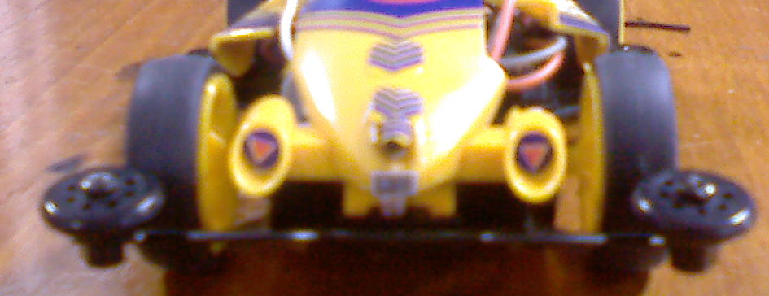
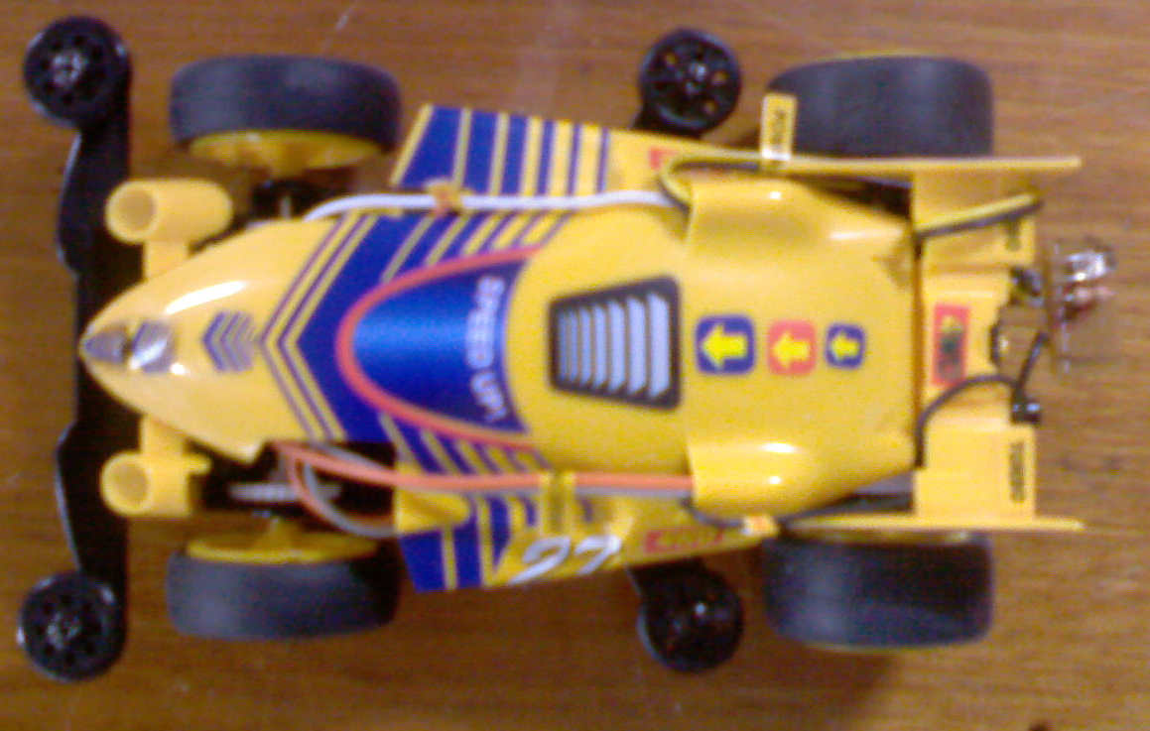
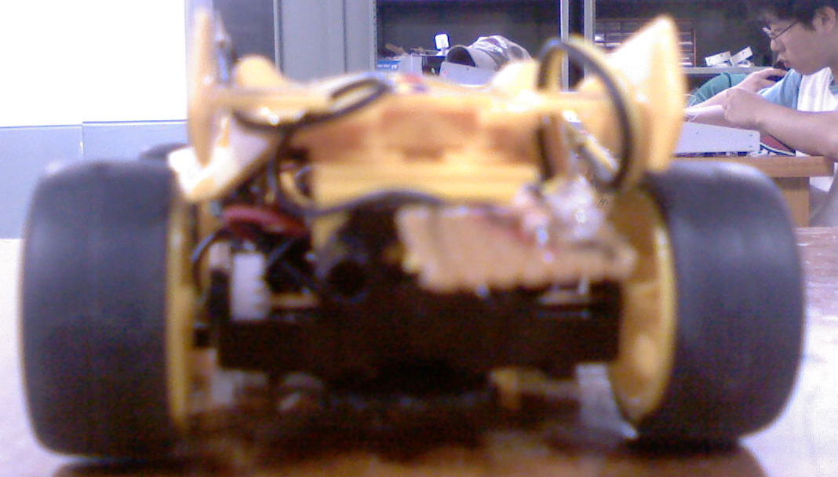
프로젝트 개발과정 (6)
완성

Slide 19
테스트 후 문제점
앞부분 센서
수신부가 위에 있어 빛을 받기 쉬움
뒷부분 센서
기판을 고정시키지 않음
모터
동력이 약해 바닥에 놓았을 때 잘 못 움직임
내부 건전지
기판에 의해 공간이 좁아져 건전지를 외장함

Slide 20
완성 후기
이 미니카처럼 운전자가 사고를 인지하지 못하고 충돌사고가 발생하려고 할 때 전후방에 장착된 센서가 인지하여 사고를 방지할 수 있도록 자동차를 개선해야겠다고 생각합니다.
평소 인식하지 못했던 센서의 이용범위에 대해서 새롭게 인식하게 되었고 PIC 외에 다른 마이크로 프로세서 칩에도 접해보면서 여러 어셈블러 프로그램을 칩에 프로그래밍하는 방법을 배우게 되었습니다.
설마 미니카에 이렇게 센서까지 달면서 만들 줄은 몰랐는데 이번 프로젝트를 통해 무엇이든 하면 가능하다라는 것을 느끼게 되었습니다.

